Slide 1
PROBLEME DE PATISSERIE
Constellation – groupe 1

Slide 2
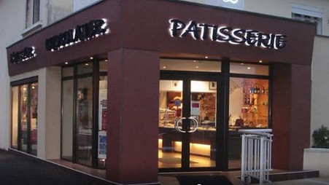
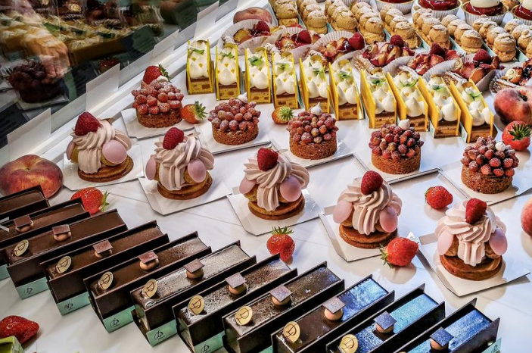
pâtisserie
des pâtisseries

Slide 3
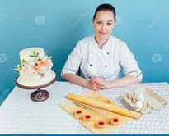
la pâtissière
des pâtisseries

Slide 4
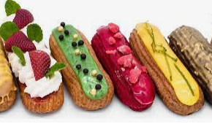
Des éclairs = un éclair est une pâtisserie

Slide 5
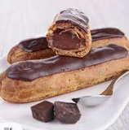
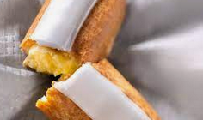
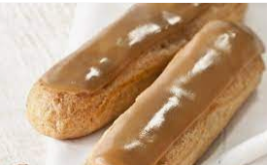
Un éclair au chocolat
Un éclair à la vanille
Un éclair au café

